Slide 1
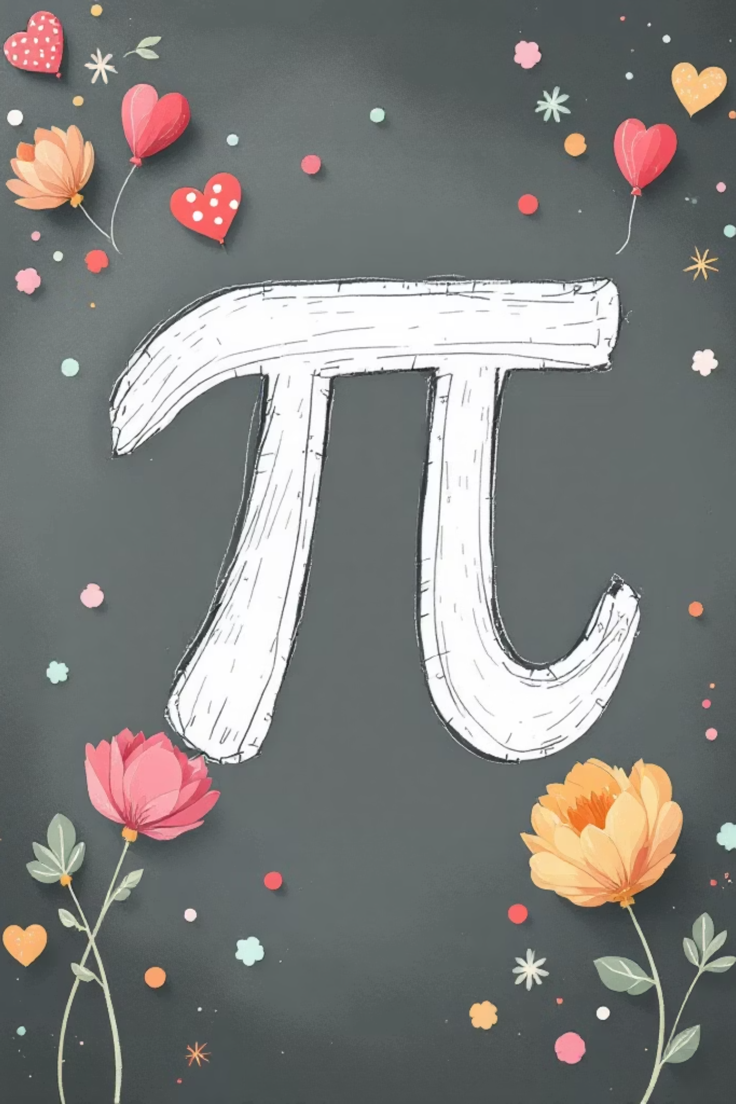
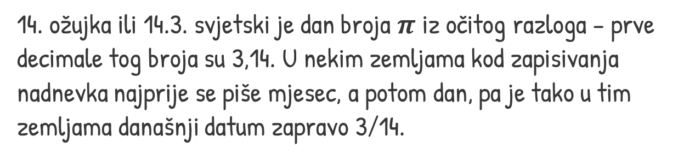
14. ožujka - Svjetski dan broja Pi
14. ožujka ili 14.3. svjetski je dan broja $π$ iz očitog razloga – prve decimale tog broja su 3,14. U nekim zemljama kod zapisivanja nadnevka najprije se piše mjesec, a potom dan, pa je tako u tim zemljama današnji datum zapravo 3/14.

Slide 2
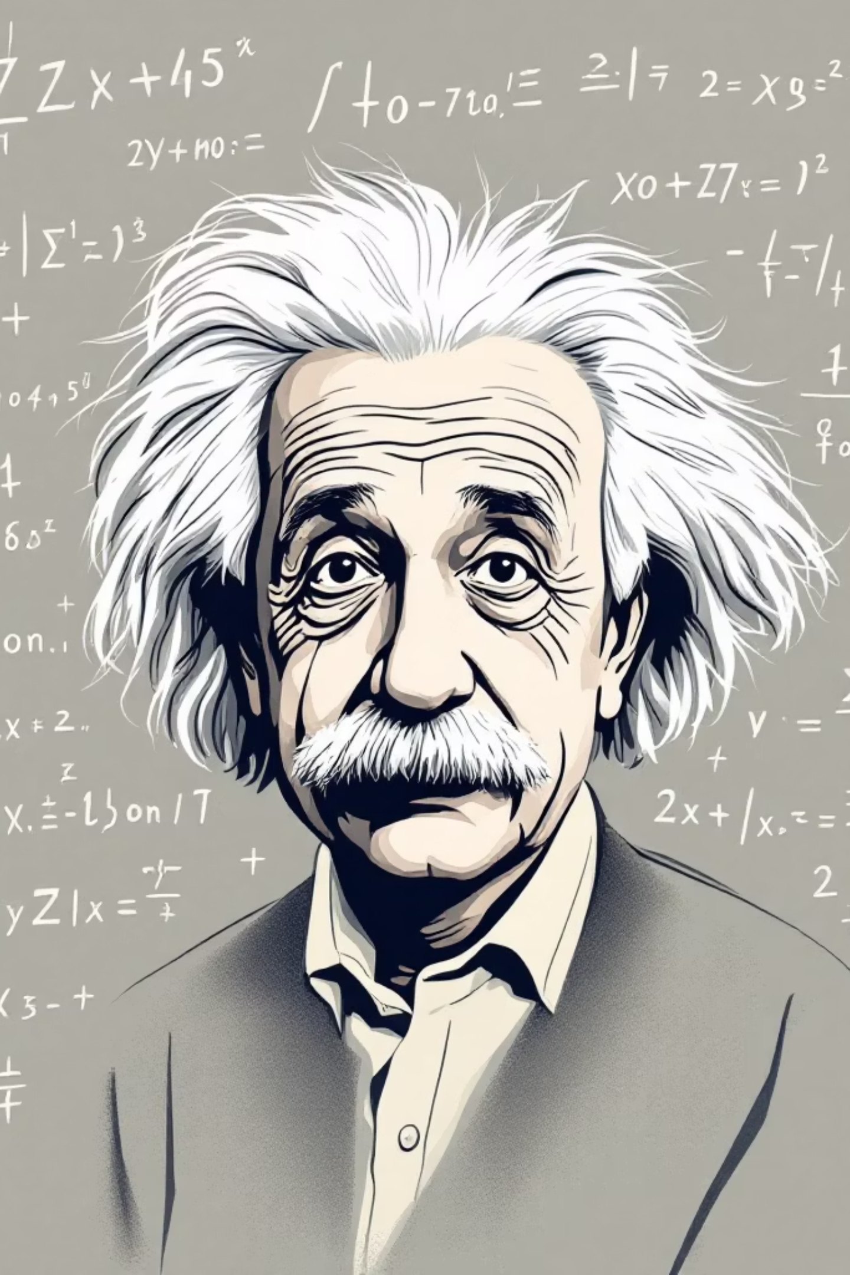
Rođendani i obljetnice velikih znanstvenika
Albert Einstein
Wacław Sierpiński
Rođen 14. ožujka 1879. godine, jedan od najvećih fizičara svih vremena
Poljski matematičar rođen na ovaj dan
Stephen Hawking
Obljetnica smrti velikog fizičara, preminuo 2018. godine

Slide 3
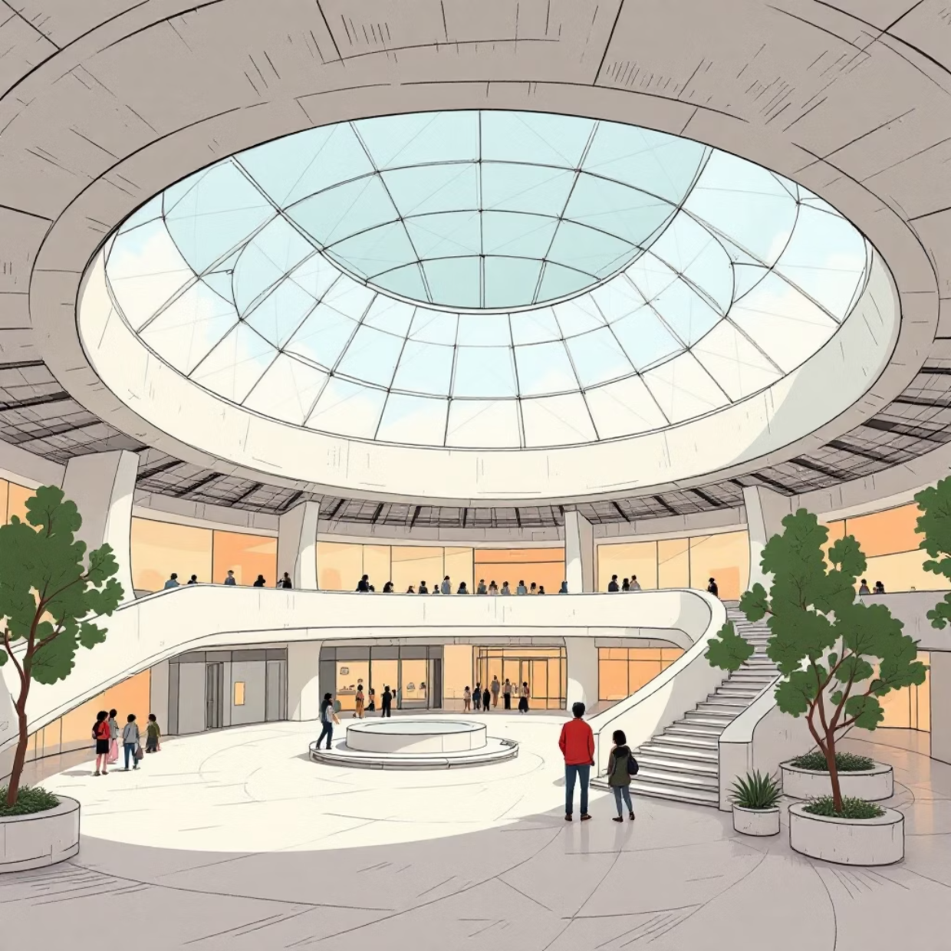
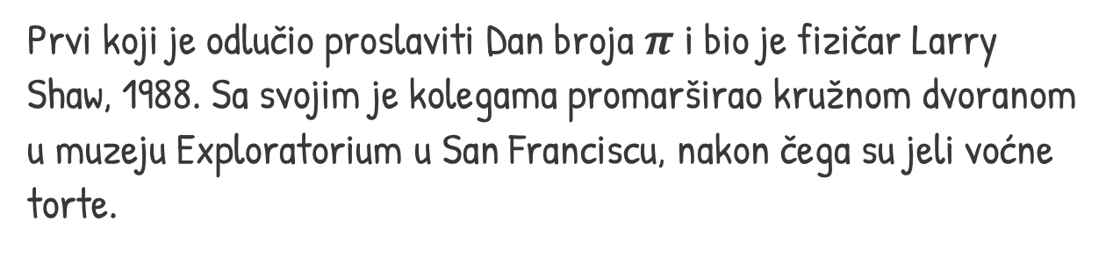

Prva proslava
Prvi koji je odlučio proslaviti Dan broja $π$ i bio je fizičar Larry Shaw, 1988. Sa svojim je kolegama promarširao kružnom dvoranom u muzeju Exploratorium u San Franciscu, nakon čega su jeli voćne torte.
Kasnijih su godina jeli i pizze, a jedino što je bilo bitno pri odabiru jela jest da je porcija okruglog oblika. Shaw je nakon toga dobio nadimak Prince od Pi (Princ od $π$-ja).

Slide 4
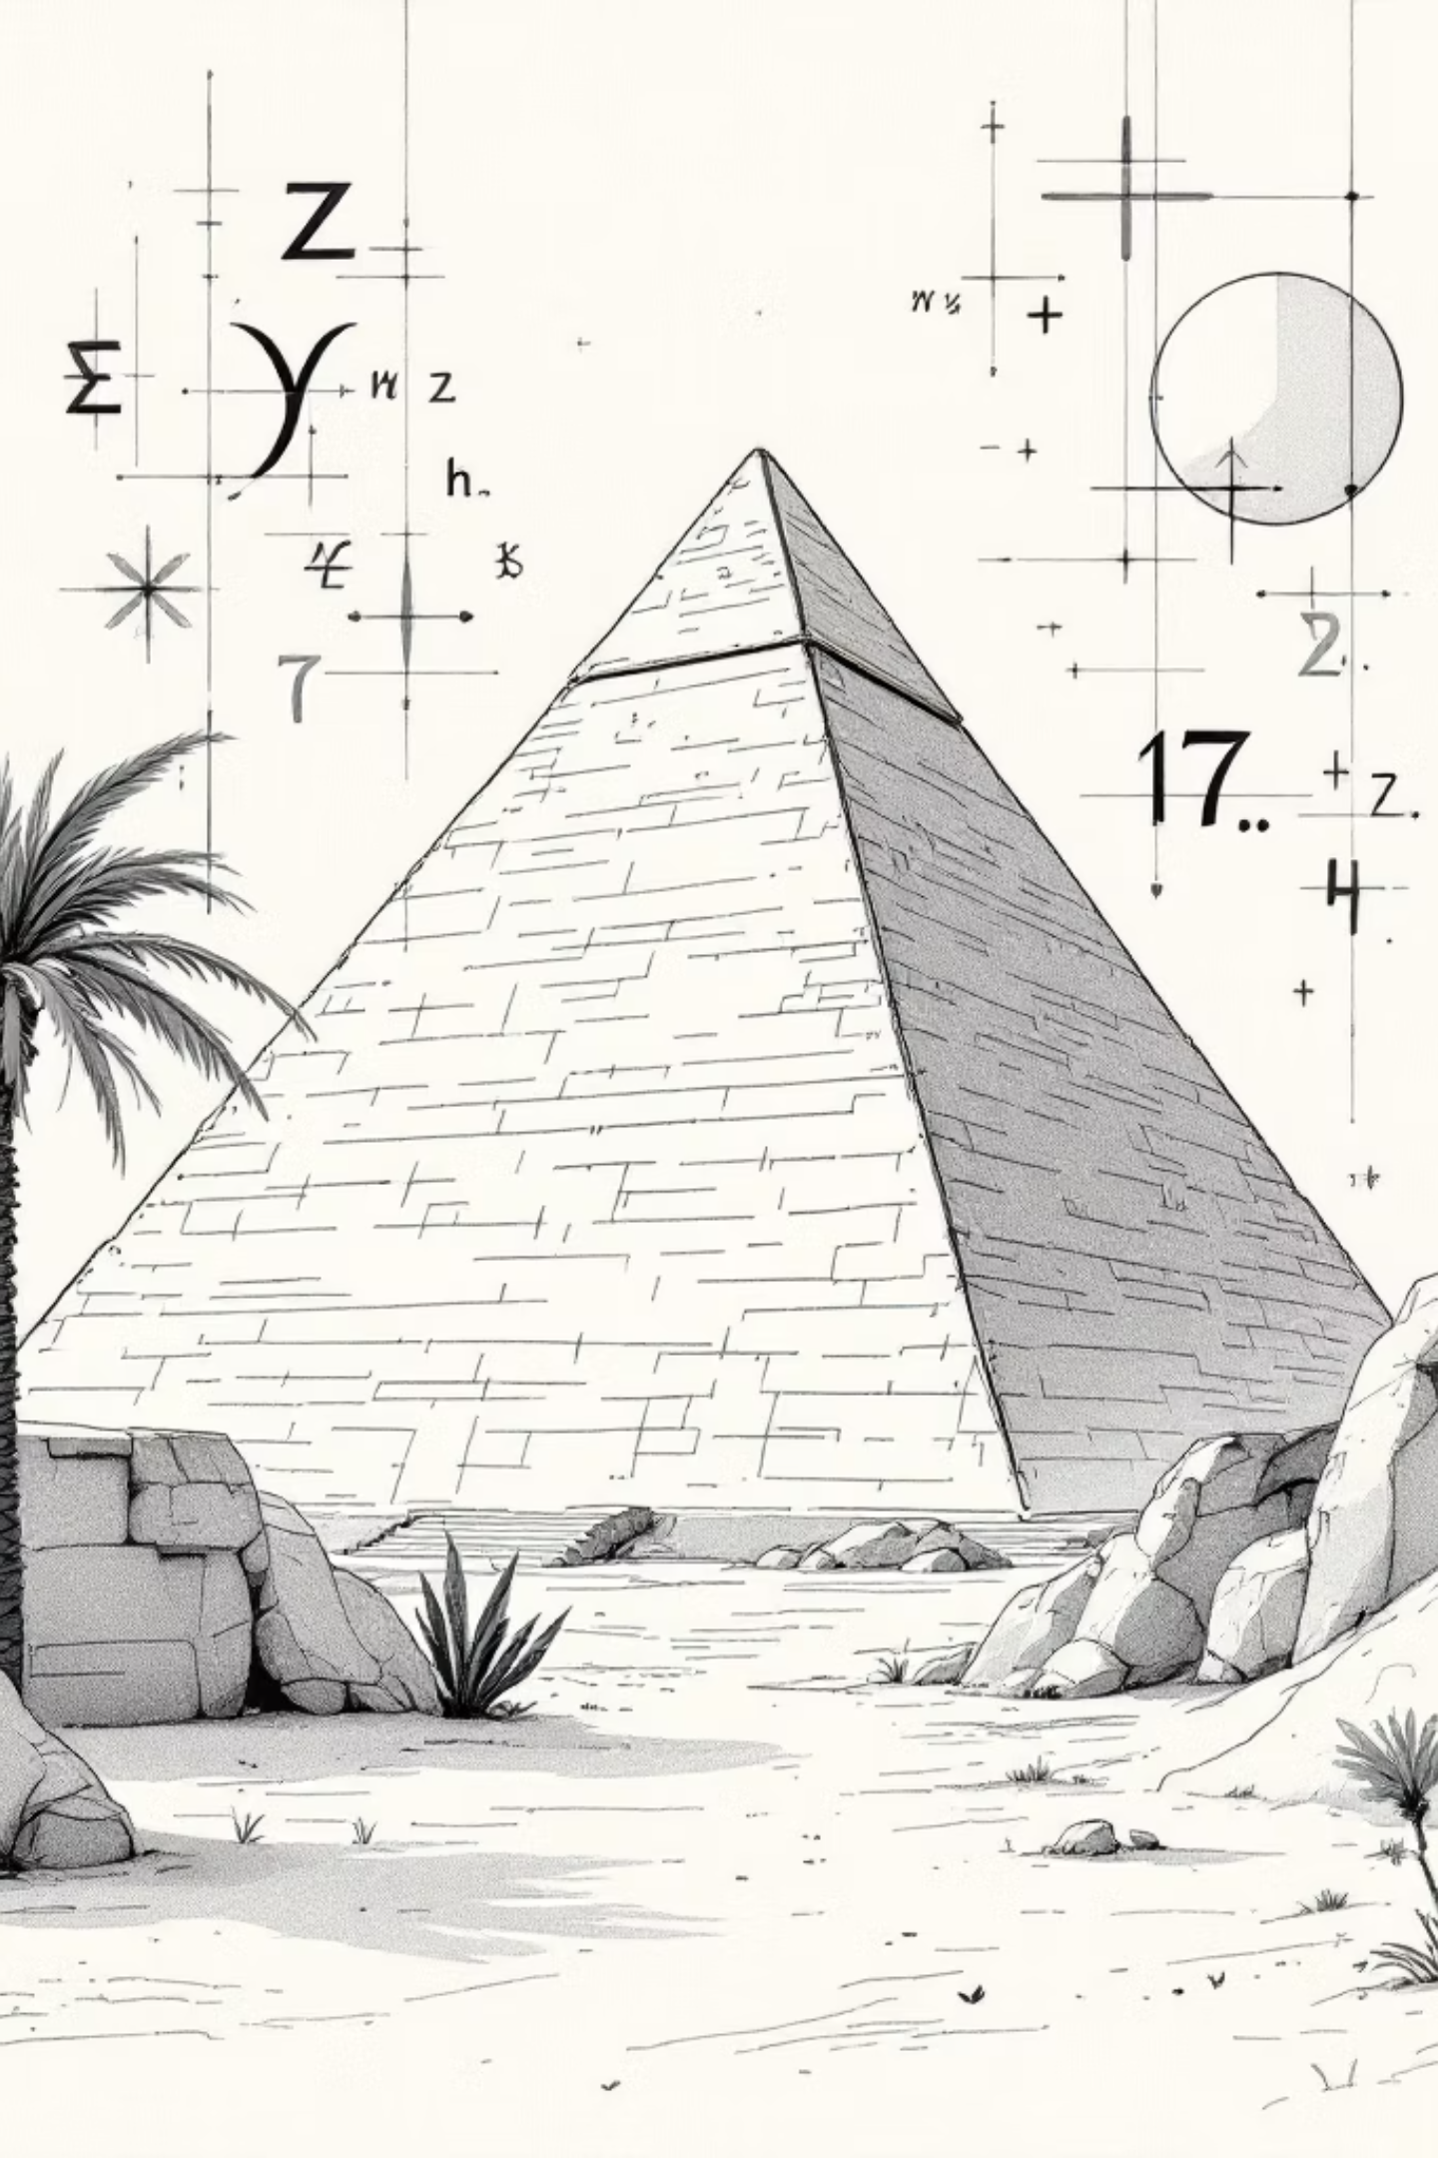
Povijest broja Pi
1
Prije 18. stoljeća
Pi korišten pri gradnji egipatskih piramida, ali brojka nije nosila ovaj naziv
2
1706.
Grčko slovo π odabrano kao simbol ovog broja
3
William Jones
Engleski matematičar koji je odabrao grčko slovo π

Slide 5
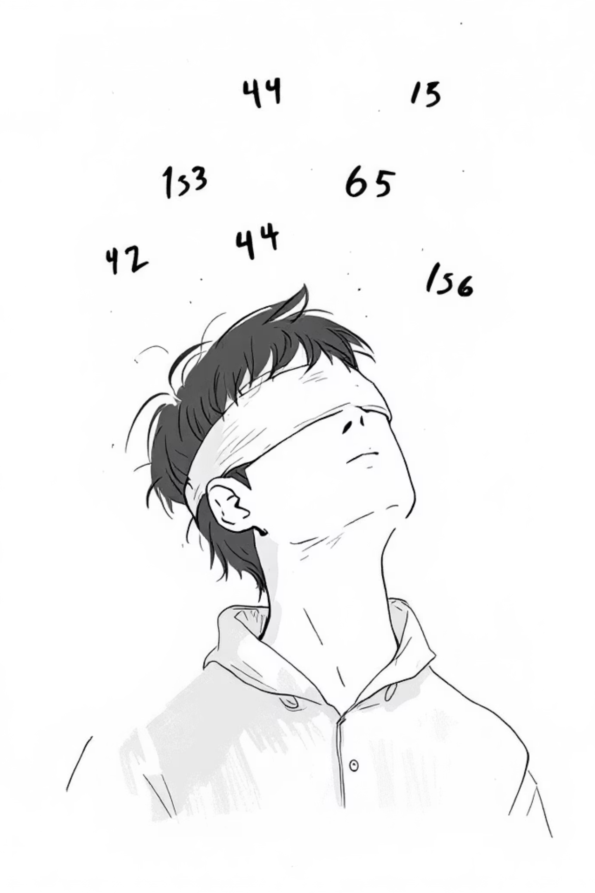
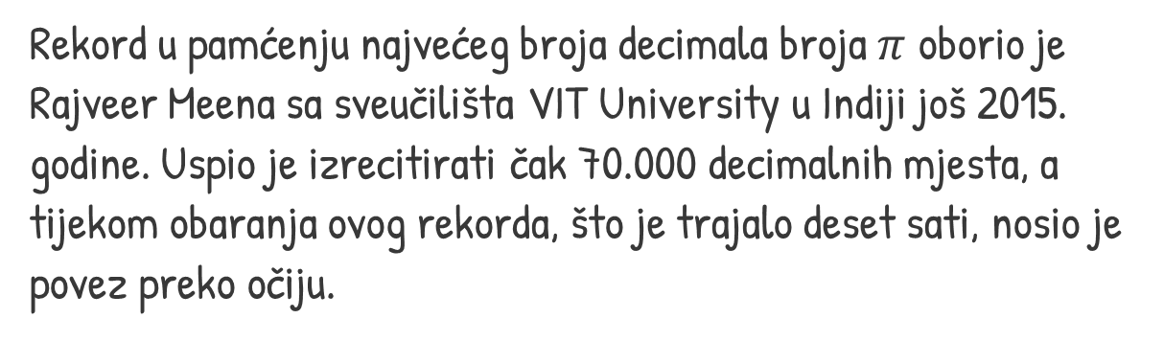
Rekord u pamćenju decimala
70 000
10
Decimalnih mjesta
Sati
Rajveer Meena sa sveučilišta VIT University u Indiji
Trajanje obaranja rekorda 2015. godine
Rekord u pamćenju najvećeg broja decimala broja $π$ oborio je Rajveer Meena sa sveučilišta VIT University u Indiji još 2015. godine. Uspio je izrecitirati čak 70.000 decimalnih mjesta, a tijekom obaranja ovog rekorda, što je trajalo deset sati, nosio je povez preko očiju.

Slide 6
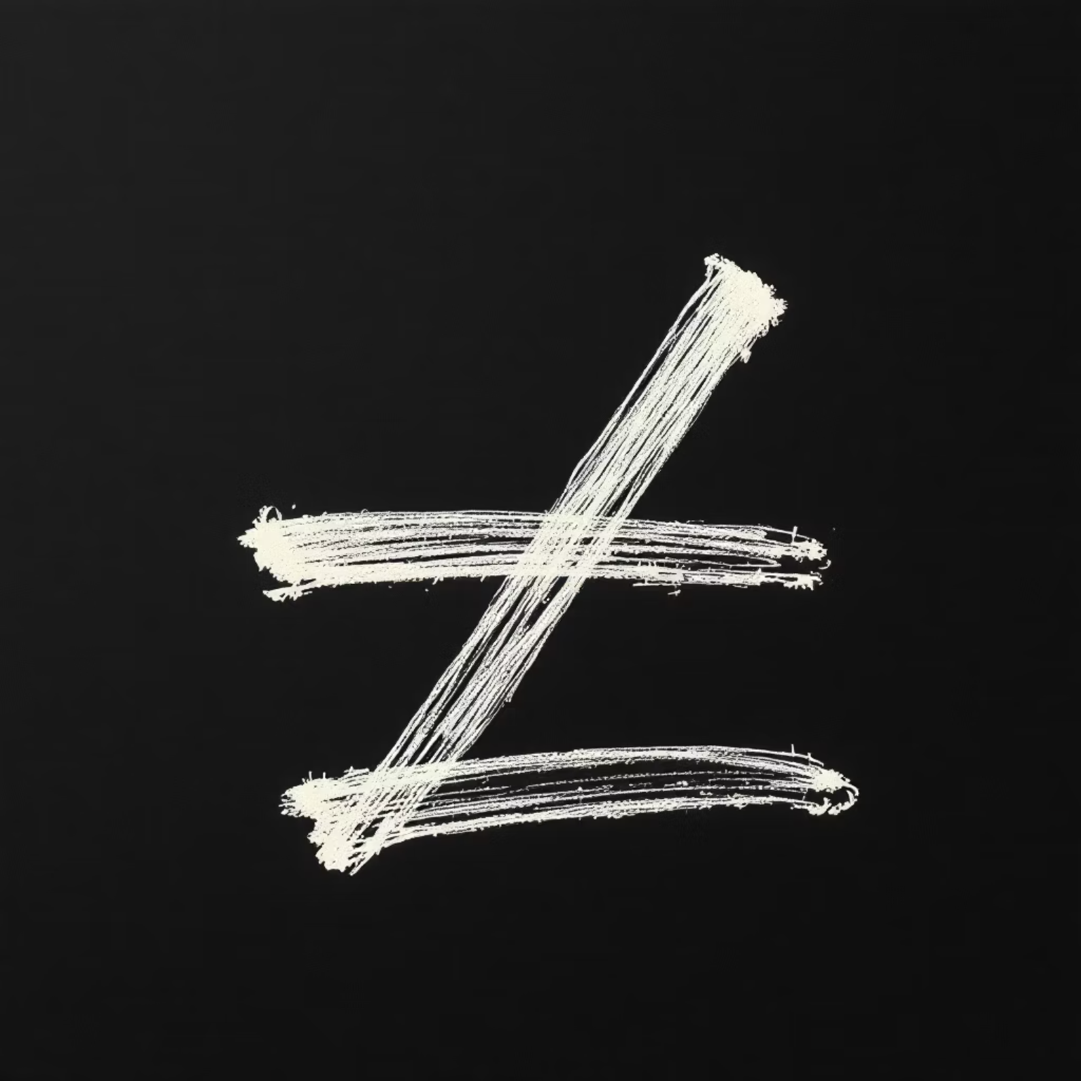
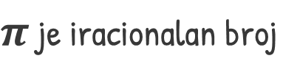
Matematička činjenica
$π$ je iracionalan broj
Nemoguće ga je prikazati kao razlomak.

Slide 7
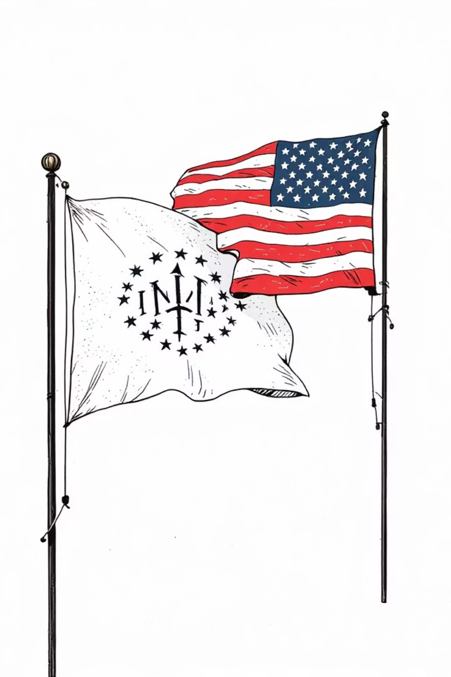
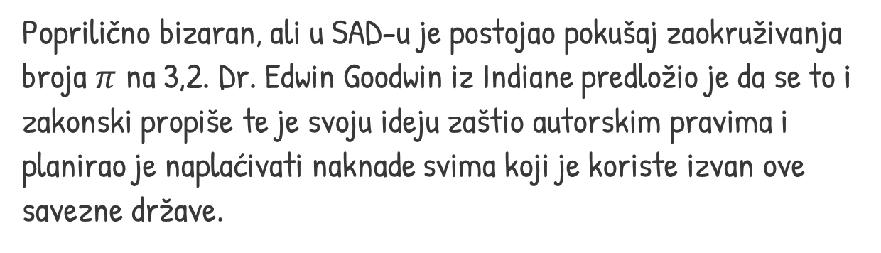
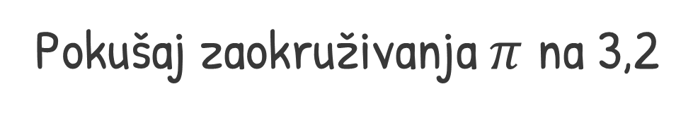
Pokušaj zaokruživanja $π$ na 3,2
Poprilično bizaran, ali u SAD-u je postojao pokušaj zaokruživanja broja $π$ na 3,2. Dr. Edwin Goodwin iz Indiane predložio je da se to i zakonski propiše te je svoju ideju zaštio autorskim pravima i planirao je naplaćivati naknade svima koji je koriste izvan ove savezne države.
Državni senat nakon rasprave je zaključio da bi bilo suludo koristiti zakone za promjenu matematičkih konstanti.

Slide 8

Statistika u prvim milijun decimalnih mjesta
100,359
Pojavljivanja broja 5
Prema nekim izvorima, u prvim milijun decimalnih mjesta broja $π$ najčešće se pojavljuje broj 5 koji se ponavlja 100.359 puta

Slide 9
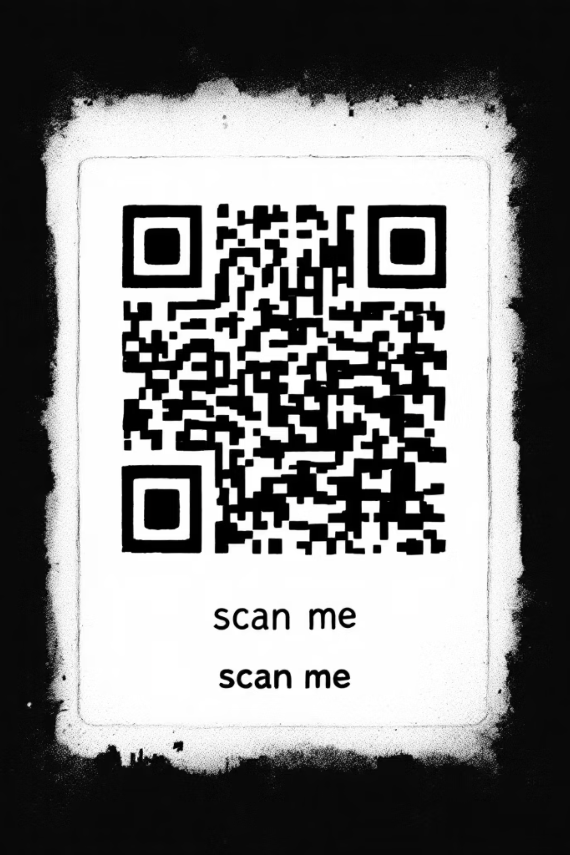
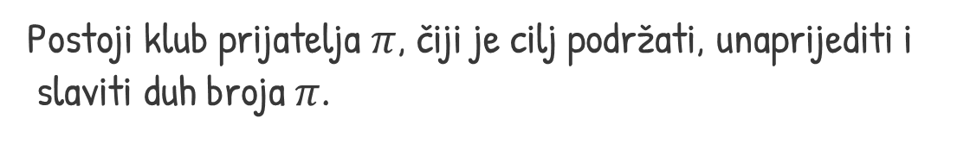
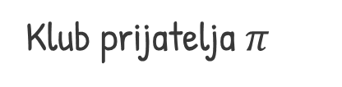

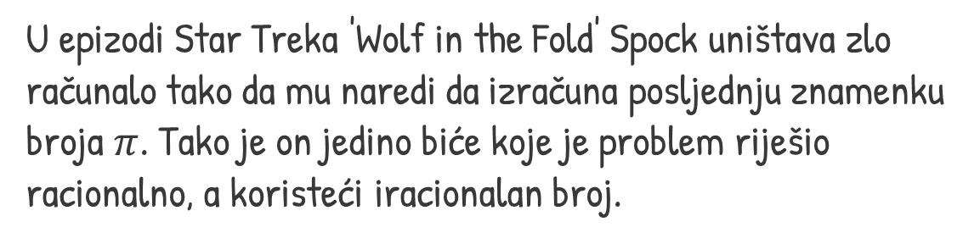
Zanimljivosti o broju Pi
Star Trek
U epizodi Star Treka 'Wolf in the Fold' Spock uništava zlo računalo tako da mu naredi da izračuna posljednju znamenku broja $π$. Tako je on jedino biće koje je problem riješio racionalno, a koristeći iracionalan broj.
Glazba
Michael Blake je pretvorio decimalne znamenke u note te tako
uglazbio broj $π$.
Klub prijatelja $π$
Postoji klub prijatelja $π$, čiji je cilj podržati, unaprijediti i
slaviti duh broja $π$.

Slide 10





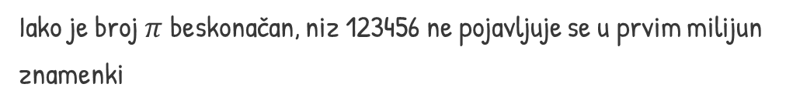
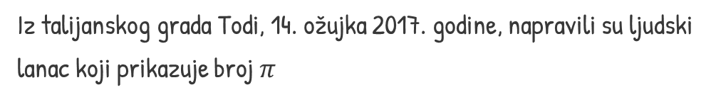
Rekordi i rekordi
100 bilijuna decimalnih mjesta
Rekord postavljen 2022. godine pomoću Google Clouda
520 učitelja
Iz talijanskog grada Todi, 14. ožujka 2017. godine, napravili su ljudski lanac koji prikazuje broj $π$
Beskonačan
Iako je broj $π$ beskonačan, niz 123456 ne pojavljuje se u prvim milijun znamenki
Zanimljivost: Jeste li znali da su 3.14 posto mornara zapravo $π$rati?

